Slide 1
TEMA5: LA FINANCIACIÓ DE L´EMPRESA
UF1 RA3

Slide 2
ÌNDEX
1)Pla d´inversions i despeses
2) Fonts pròpies
3) Fonts alienes
4) Financiació Publica

Slide 3
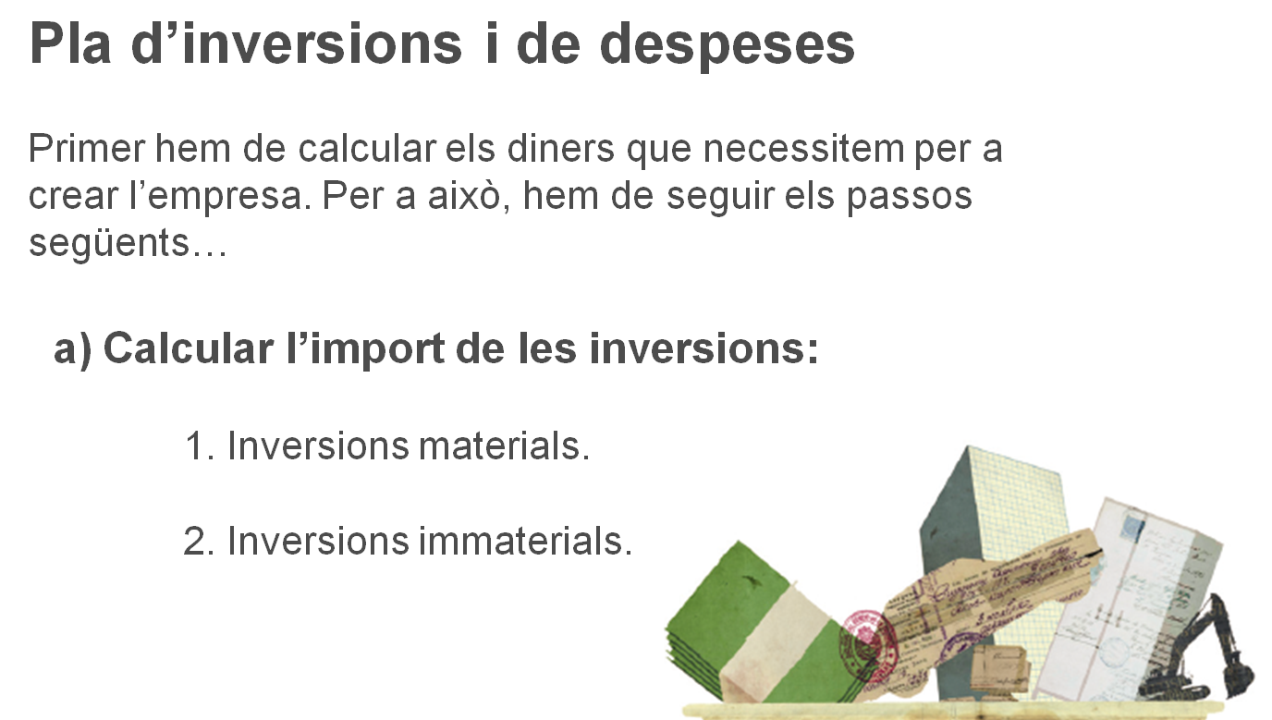
1)Pla d´inversions i despesses

Slide 4
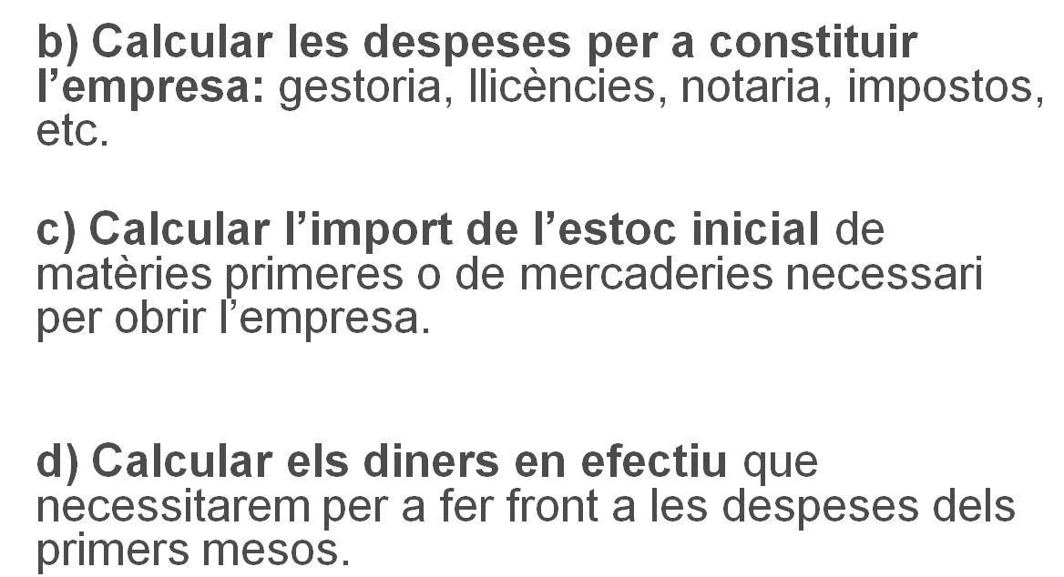

Slide 5
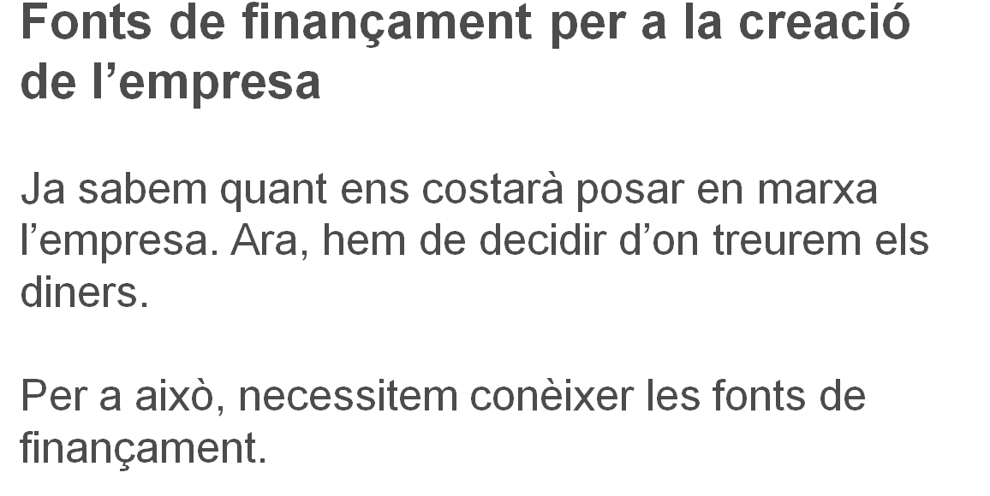

Slide 6
2) Fonts pròpies 2.1Fonts col·laboratives
Aportacions dels promotors: diners que donaran els socis abans d´iniciar l´activitat empresarial per crear l´empresa.
Diners de familiars i amics
Societat de capital risc
Bussines angels
Crowfunding
Bartering:bescanvi de bens i serveis que produeixen entre dues o mes empreses

Slide 7
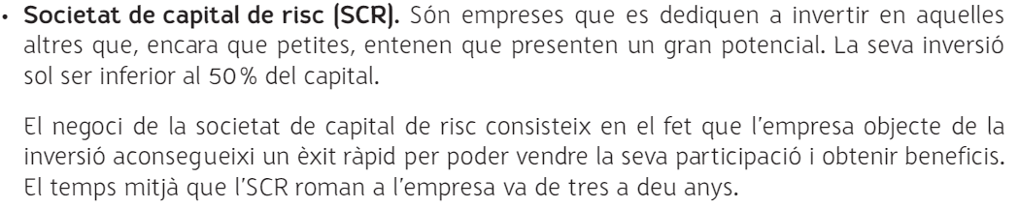
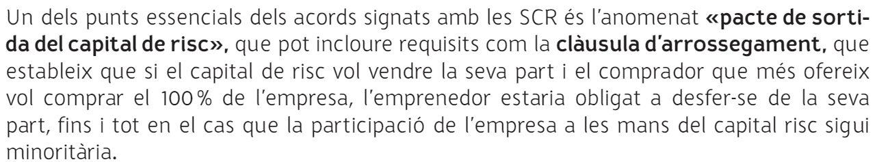
Ojo¡ Scr:Pot ser Publica(el seu fi es el desenvolupament econòmic i ajudar als joves emprenedors. Ideal per als emprenedors ) i Privada(obtenir beneficis)
Notes:
Scr:Pot ser publica(el seu fi es el desenvolupament econòmic i ajudar als joves emprenedors. Ideal per als emprenedors ) i privada(obtenir beneficis)
<number>

Slide 8
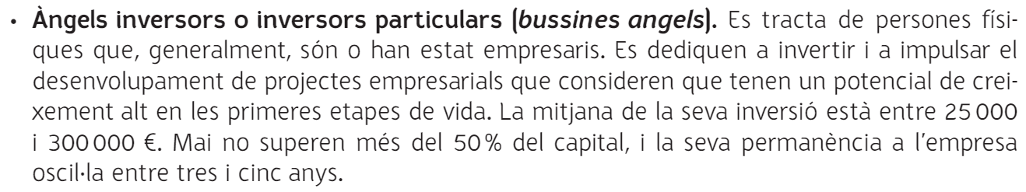
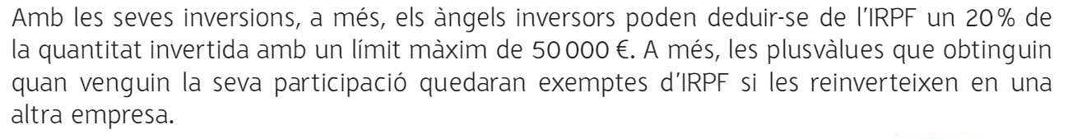
Gent que te experiència en el sector i te grans contactes

Slide 9
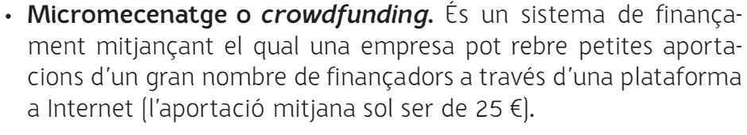
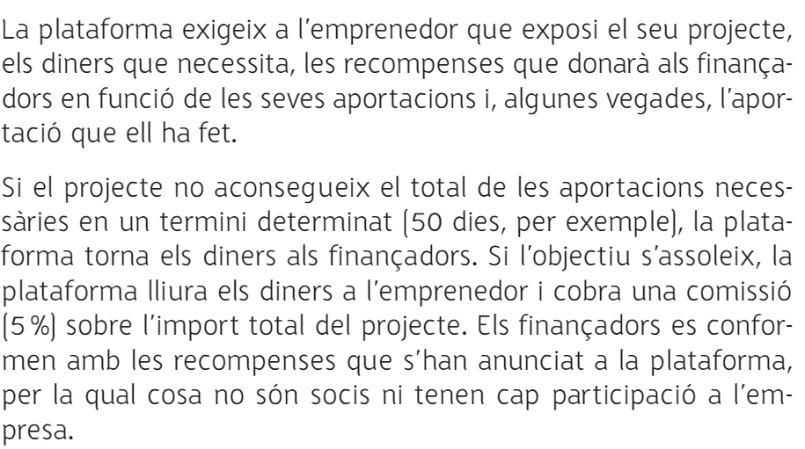
Notes:
Exemple : verkami o goteo
<number>

Slide 10



2. Fonts de finançament segons la titularitat
2.2. Recursos propis i finançament propi
Són els recursos més estables
Són els recursos que tenen més risc en cas de fallida.
Els classifiquem en dues categories: recursos propis amb caràcter extern i recursos propis amb caràcter intern o autofinançament.
A. Recursos propis amb caràcter extern
Capital social: aportacions dels socis en constituir-se la societat i successives ampliacions de capital (aportacions per part de persones individuals, empreses, grups d’empreses o societats de capital risc).
Subvencions: concedides per administracions públiques de manera gratuïta, destinades a fomentar una activitat pública.

Slide 11

2. Fonts de finançament segons la titularitat
2.2. Recursos propis i finançament propi
B. Recursos propis amb caràcter intern o autofinançament
Reserves. Són els beneficis no distribuïts per l’empresa. Poden ser: legals (fixada per llei), estatutàries (fixades pels estatuts de l’empresa) i voluntàries (per l’obtenció de beneficis extraordinaris).
Fons d’amortització. Valor que va perdent l’immobilitzat al llarg de la seva vida útil. Es calcula al final de l’exercici i aquest import acumulat servirà per substituir els actius que s’han depreciat per béns nous. Pot haver depreciació física i econòmica.
Fons de provisions. Són també una part del resultat de l’empresa que es crea per afrontar futures pèrdues que no s’han produït. Exemple: el deute d’un client que no ens paga en el temps establert.

Slide 12

2. Fonts de finançament segons la titularitat
2.2. Recursos propis i finançament propi
B. Recursos propis amb caràcter intern o autofinançament
Avantatges de l’autofinançament per a l’empresa:
Atorga més autonomia i llibertat d’acció.
Per a les pimes constitueix pràcticament l’única manera d’obtenir recursos.
Aporta liquiditat sense necessitat de recórrer al mercat de capitals.
Inconvenients de l’autofinançament:
Disminueix els dividends (repartiment de beneficis)
Al no tenir cost, hi ha perill d’untilitzar-los en inversions poc rendibles.
Es genera de forma gradual i lenta
Els fons d’amortització i provisions, a diferència de les reserves, no representen creixement per a l’empresa, sinó que comporten un autofinançament de manteniment.

Slide 13
3 Fonts aliens
3.1. Recursos aliens a llarg termini
Visita www.ipyme.org per trobar informació sobre instruments financers i fonts de finançament.
Els recursos aliens a llarg termini són aquells dels quals l’empresa disposa durant un període superior a un exercici econòmic.
Tenim els següents tipus:
Préstecs a llarg termini. Les empreses demanen préstecs a les institucions de crèdit per poder financiar-se. Aquests diners es tornaran amb interessos amb un termini superior a un any.
Emprèstits. Són títols de crèdit (obligacions(més de 5 anys), bons( entre 1 i 3 anys), etc.) que emeten les empreses i que compren particulars i empreses a canvi de rebre uns interessos prefixats en les condicions de l’emissió.
El lísing o arrendament financer. Sistema de finançament mitjançant el qual l’empresa incorpora algun element d’actiu a canvi d’una quota d’arrendament.
El rènting. Semblant al lísing, consisteix al lloguer de béns mobles. En aquest cas s’incorporen per part de l’empresa de rènting, una sèrie de serveis.

Slide 14
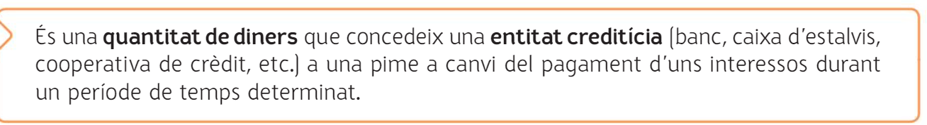
PRESTÉC
eeeeeeeeeee
Tipo de interes pot ser fix(2% durant tota la vida) o variable ( s´utilitza un index exemple euribor +3 punts)
Tipus de prestecs:
Personal: Pocs diners , 10 anys com màxim per tornar-lo , garantia personal es a dir el teu patrimoni i tipus d´interes molt alt.
Hipotecari: S´utilitza per la compra d´un inmoble, la seva duració es superior a 10 anys i la garantia sol ser l´inmoble comprat.
TIN I TAE NO SON EL MATEIX
Tin : tipus d´intereses sense despesses 3%
Tae : tipus d´interes amb despeses del banc 3,18%
VEURE EXCEL i problema matemàtic a classe
Notes:
<number>

Slide 15
El banc ens demana un avalista perque no hi ha suficients garanties que farem?
Demanar que ens avali un familiar
Anar a una societat de garantia reciproca ( entitats amb participació pública que tenen com funció principal servir d´avaladadores a les pimes) que farà un estudi del teu projecte i si es viable et donarà l'aval a canvi d'una comissió que es pagarà quan s'hagi pagat el préstec.

Slide 16
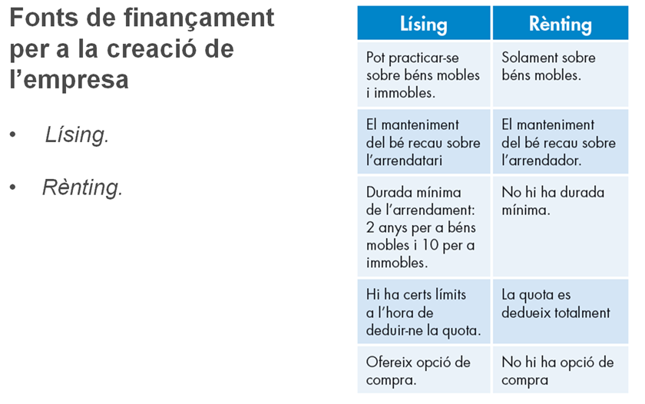

Slide 17
2. Fonts de finançament segons la titularitat
3.2. Recursos aliens a curt termini
Institut de Crèdit Oficial www.ico.es
Institut Català de Finances www.icf.cat
Els recursos aliens a curt termini són aquells que financen part del cicle d’explotació de l’empresa.
Les més utilitzades són les següents:
Emprèstit de pagarés de l’empresa. Són títols de deute que emeten les empreses privades per aconseguir finançament a curt termini. L’emissió és al descompte. Exemple: L’empresa emet pagarés per 1.000 €, l’estalviador compra per 970 € i al seu termini l’empresa li tornarà els 1.000 €.
Préstecs a curt termini. Es demanen diners a una entitat financera per cobrir les necessitats a curt termini (es tornen els diners més interessos).
Crèdits bancaris a curt termini. Hi ha dues modalitats:
- Descobert en compte. S’utilitza un import superior al saldo disponible.
- Compte de crèdit. Es disposen de diners amb un límit establert
(línia de crèdit).

Slide 18
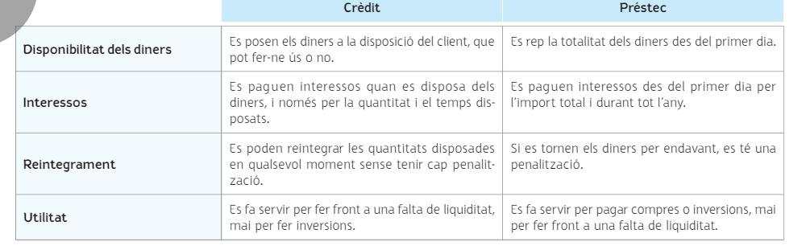

Slide 19

2. Fonts de finançament segons la titularitat
3.2. Recursos aliens a curt termini
Crèdit comercial. Finançament automàtic qua aconsegueix l’empresa quan deixa a deure les compres que fa als proveïdors.
Descompte d’efectes. Abans del seu venciment, els deutes dels clients documentats poden cedir-se a una entitat financera que ens anticiparà els diners a canvi d’unes comissions i interessos.
Confirming o confirmació de pagament. Servei financer que ofereixen entitats de crédit per gestionar els seus pagaments a proveïdors nacionals. Permet el cobrament de les factures abans del venciment. El banc pot cobrar comissions pels tràmits i per cobrar la factura abans unicament al proveidor.
Fons espontanis de finançament. Quantitats de diners que l’empresa no paga en el moment (salaris, deute amb Hisenda, aportacions Seguretat Social, etc.). No requereixen negociació prèvia com les anteriors modalitats.

Slide 20
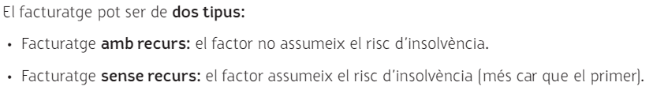
Factoring o facturatge. Es venen tots els drets de crèdit sobre clients a una empresa denominada factor, la qual proporciona liquiditat immediata desapareixent el risc d’impagaments. El risc l’assumeix el factor.

Slide 21
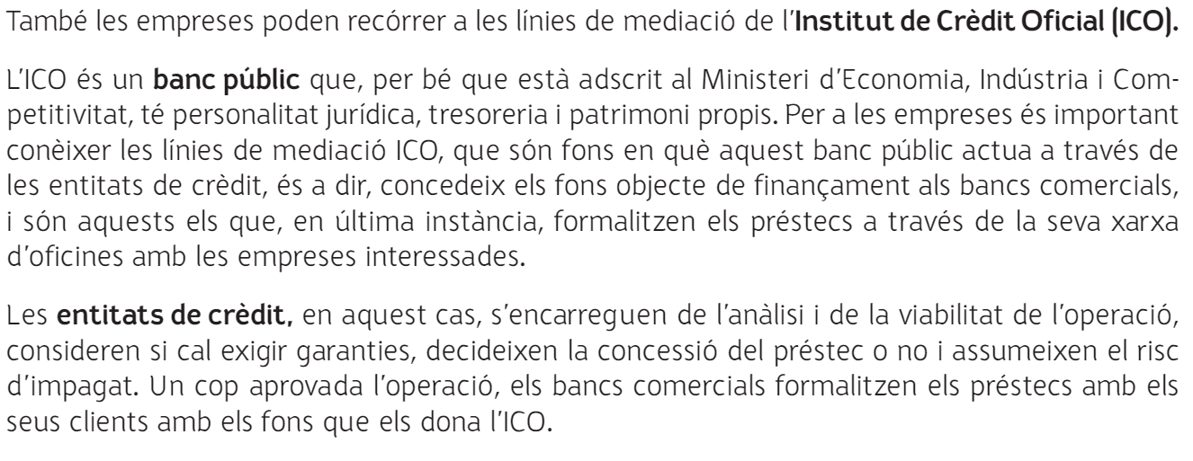
4) Financiació Publica

Slide 22
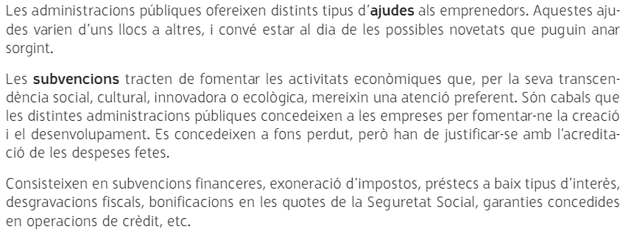

Slide 23
GAME OVER

